Slide 1
Тема 1.2. Фінансова політика
ЛЕКТОР:
д.е.н., професор
Завідувач кафедри фінансів та іцифрової економіки
Виговська Н.Г.
e-mail:vygng@ukr.net

Slide 2
План лекції:
Фінансова політика, її сутність, види і значення
Характеристика видів фінансової політики
Поняття та система фінансового права

Slide 3
Фінансова політика — сукупність розподільних і перерозподільних заходів, які держава здійснює через фінансову систему, щодо організації та використання фінансових відносин з метою забезпечення зростання валового внутрішнього продукту країни і підвищення добробуту всіх членів суспільства

Slide 4
Залежно від рівня економічної системи виділяють:
фінансову політику держави (макрорівень);
фінансову політику суб'єктів господарювання —підприємств, установ, організацій та домогосподарств (мікрорівень);
фінансову політику міжнародних організацій і фінансових інституцій (рівень світового господарства).

Slide 5
Головна мета фінансової політики полягає у підвищенні рівня суспільного добробуту шляхом оптимального розподілу ВВП між галузями національної економіки, соціальними групами населення та окремими територіями.
Основний вектор фінансової політики — забезпечення економічного зростання в країні через механізми фінансового впливу на попит і пропозицію, споживання, заощадження та інвестиції.

Slide 6
Основні засади та напрями фінансової політики на практиці відображаються у:
фінансовому законодавстві;
- системі форм і методів мобілізації фінансових ресурсів;
- перерозподілі фінансових ресурсів між окремими верствами населення, галузями, регіонами;
- структурі доходів і видатків бюджетів.

Slide 7
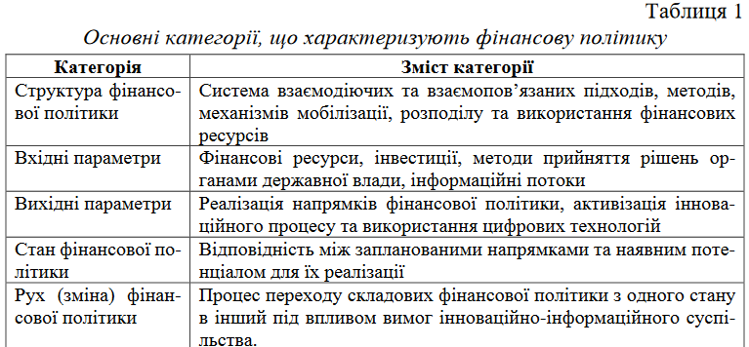

Slide 8
Залежно від характеру заходів і часу, на який вони розраховані, виділяють фінансову стратегію і фінансову тактику.
Фінансова стратегія — основні напрями використання фінансів на тривалу перспективу. Прикладами стратегічних завдань є: оптимізація пропорцій між індивідуальним та суспільним споживанням, розвиток і формування ефективного фінансового ринку, створення сприятливого інвестиційного клімату, формування і нарощування національного капіталу тощо.
Фінансова тактика спрямована на вирішення завдань окремого етапу розвитку країни. Яскравими прикладами фінансової тактики можуть слугувати: удосконалення системи оплати праці (у тому числі збільшення її частки у ВВП), територіальний перерозподіл фінансових ресурсів через бюджетну систему, вдосконалення системи пенсійного забезпечення, надання пільг окремим платникам тощо.

Slide 9
Головне завдання фінансової політики держави — забезпечення реалізації тієї чи іншої державної програми необхідними фінансовими ресурсами. Державна фінансова політика сприяє вирішенню таких стратегічних завдань:
формування максимально можливого обсягу фінансових ресурсів, що надходять у розпорядження держави;
забезпечення раціонального розподілу фінансових ресурсів між галузями і сферами економіки та регіонами;
концентрація фінансових ресурсів на найважливіших напрямах економічного і соціального розвитку;
створення ефективної системи управління фінансами держави та інших суб'єктів економічних відносин.

Slide 10
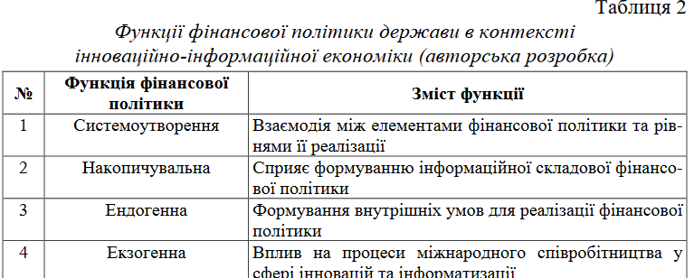

Slide 11
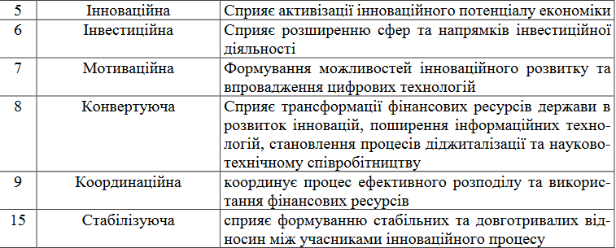

Slide 12
Основні складові фінансової політики держави такі:
1. Бюджетна політика — діяльність державних органів влади і управління стосовно формування, виконання та регулювання державного бюджету країни з метою забезпечення соціально-економічного розвитку та стратегічних пріоритетів держави. Бюджетна політика виражається у формах і методах мобілізації бюджетних ресурсів та використанні їх на різні потреби держави (включно з податками і податковими пільгами, санкціями, бюджетними стимулами у вигляді дотацій та субвенцій), визначенні джерел фінансування бюджетного дефіциту, принципів взаємовідносин між окремими ланками бюджетної системи тощо

Slide 13
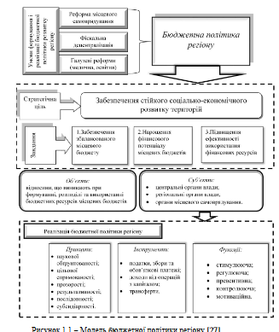

Slide 14
2. Податкова політика характеризує діяльність держави у сфері встановлення, правового регламентування та організації справляння податків і податкових платежів у централізовані фонди грошових ресурсів держави. Формуючи свою податкову політику, держава шляхом збільшення або скорочення частки податкових надходжень, зміни форм оподаткування та податкових ставок, тарифів, звільнення від оподаткування окремих галузей виробництва, територій, груп населення сприяє зростанню або спаду господарської активності, створенню сприятливої кон'юнктури на ринку, умов для розвитку пріоритетних галузей економіки, реалізації збалансованої соціальної політики

Slide 15
Класифікація інструментів податкового регулювання
за призначенням (напрямом впливу)
  стимулюючі (заохочувальні)
компенсаційні (підтримуючі)
дестимулюючі (стримуючі)
Інструменти податкового регулювання
1
за характером цілей соціально-економічного розвитку
  стратегічні
оперативні (тактичні)
2
  економічні
соціальні
екологічні
3
за сферою впливу
  системні
комплексні
елементні (локальні)
4
за механізмом впливу

Slide 16
Класифікація за призначенням (напрямом впливу)
інструменти, застосування яких зацікавлює (стимулює) платників податків у здійсненні дій, пріоритетних, з точки зору суспільних інтересів. У загальному випадку використання таких інструментів дозволяє знизити податкове навантаження на відповідних суб'єктів оподаткування, зменшуючи тим самим непродуктивне вилучення їх фінансових ресурсів.
інструменти компенсаційного (підтримуючого) характеру. Їх призначення - усунення або нейтралізація наслідків викривлень, пов'язаних з вадами ринкового розподілу ресурсів («фіаско» ринку), компенсація негативного впливу на платників податків зовнішніх (по відношенню до них) факторів або підтримка (шляхом повної або часткової компенсації втрат) таких їхніх дій, які відповідають загальнодержавним інтересам.
інструменти стримуючого (дестимулюючого) характеру. Їх застосування збільшує податкове навантаження на платника податків у разі здійснення ним небажаних (з точки зору інтересів держави) дій або господарських операцій. В результаті такі дії (операції) стають порівняно менш рентабельними, тобто менш цікавими для платників податків.

Slide 17
Класифікація за характером цілей соціально-економічного розвитку
Якщо інструменти податкового регулювання застосовуються для досягнення основних цілей (завдань) соціально-економічного розвитку, вони повинні бути віднесені до стратегічних інструментів.
На відміну від них, податкові інструменти оперативного (тактичного) характеру спрямовані на створення умов для досягнення стратегічних цілей.
При цьому застосування оперативних інструментів податкового регулювання в деяких випадках може мати середньо-і навіть довгостроковий характер.

Slide 18
Класифікація інструментів податкового регулювання за ознакою «механізм впливу»
Інструменти податкового регулювання
системні
  загальний рівень оподаткування
структура податкової системи
  альтернативні системи оподаткування
комплексні
  спеціальні режимиоподаткування які вводятьсяза територіальною ознакою
спеціальні режими оподаткування, які вводятьсяза галузевою ознакою
  інструменти, пов’язаніз об’єктом та предметом оподаткування
визначення складуплатників податків
принципивстановлення й розміриподаткових ставок
інструменти, пов’язаніз порядком обчисленняподаткових зобов’язань
податкові пільги
елементні
(локальні)

Slide 19
Недоліки застосування податкових пільг як інструменту державного податкового регулювання
Використання податкових пільг входить у конфлікт з принципом обов'язковості оподаткування. Необґрунтоване розширення податкових пільг серйозно звужує податкову базу і несправедливо перекладає податковий тягар на більш ефективні підприємства, які не користуються податковими пільгами;
Надання податкових пільг призводить до нерівності платників з точки зору їх конкурентних позицій. Справа в тому, що наявність у платника податкових пільг, якими не можуть скористатися конкуренти, є конкурентною перевагою, що зароблено не самим платником, а надане йому державою. Таким чином держава втручається в конкурентну боротьбу, порушуючи ринкову рівновагу, що дестабілізує ситуацію на ринку;
Податкові пільги є найбільш нестабільним елементом податкової системи, вони постійно змінюються і переглядаються, в результаті структура податкової системи може бути перекручена, а планування і прогнозування податкових надходжень для держави і податкових платежів для платників, істотно ускладнюються.

Slide 20
Податкова політика з запровадженням військового стану в Україні спрямована на забезпечення стабільного надходження податків до центральних та місцевих органів влади з метою забезпечення стабільного функціонування держави в умовах війни.
Наразі було прийнято декілька Законів України, що направлені на зменшення рівня податкового навантаження на фізичних та юридичних осіб з метою швидкої адаптації країни до сучасних реалій, а також з метою створення необхідних умов для більш швидкого відновлення економіки країни після війни.

Slide 21
3. Грошово-кредитна політика — комплекс дій і заходів держави у сфері грошового та кредитного ринків, наприклад регулювання інфляції і курсу національної грошової одиниці, забезпечення своєчасних розрахунків шляхом регламентації функціонування банківської системи та стабільності грошового обігу через управління емісією, подальше розширення безготівкових форм розрахунків банківських установ із фізичними особами у різних сферах їх обслуговування тощо. Основні складові грошово-кредитної політики: емісійна, цінова, валютна та безпосередньо кредитна політики.

Slide 22
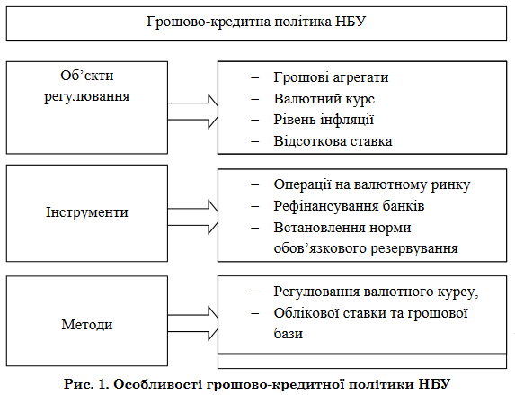

Slide 23
4. Завдяки митній політиці держава захищає свої інтереси у сфері розширення чи скорочення експорту або імпорту, застосовуючи систему митних платежів або певний митний режим. Митна політика може реалізовуватися у формі протекціонізму (політики, спрямованої на захист та стимулювання розвитку вітчизняної економіки) і вільної торгівлі (політики, спрямованої на скасування обмежень у сфері зовнішньоекономічної діяльності та сприяння безперешкодній міграції капіталів і робочої сили) з використанням тарифних та нетарифних інструментів регулювання.

Slide 24
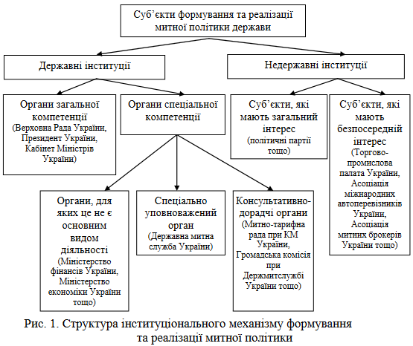

Slide 25
5. Боргова політика передбачає систему дій та заходів щодо уникнення або врегулювання боргових проблем держави, забезпечення чи відновлення її платоспроможності та отримання максимального ефекту від фінансування за рахунок запозичених коштів. Боргова політика визначає межі та умови державного запозичення, співвідношення між його формами, кредиторами, а також порядок і механізм погашення боргу.

Slide 26
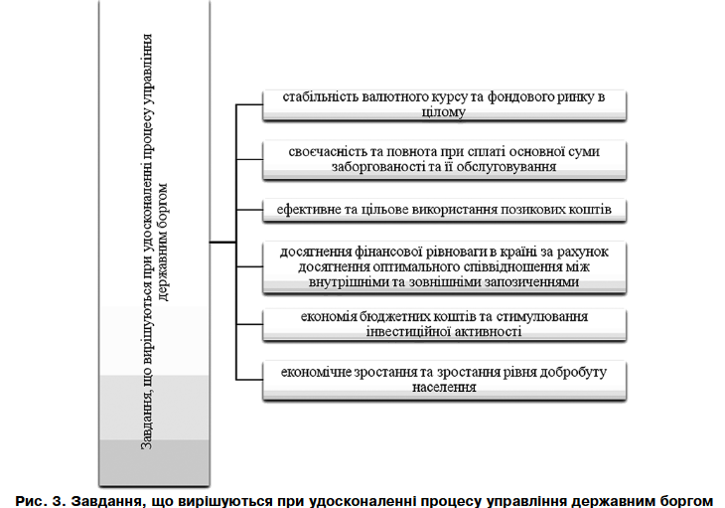

Slide 27
6. Головне завдання інвестиційної політики полягає у створенні привабливого інвестиційного середовища для пожвавлення інвестиційної діяльності та нарощування обсягів інвестицій у національну економіку. У випадку активної інвестиційної політики держава широко застосовує усі можливі прямі методи регулювання, і доволі часто сама стає безпосереднім інвестором. За реалізації пасивної інвестиційної політики максимальна свобода і самостійність суб'єктів господарювання під час формування власної інвестиційної політики лімітується державою через податкову, амортизаційну, грошово-кредитну політики, систему пільг та санкцій, які мають бути адекватними інвестиційній політиці

Slide 28
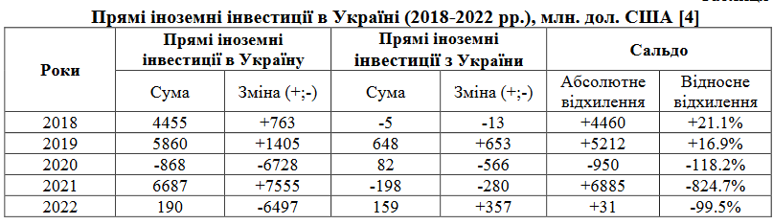

Slide 29
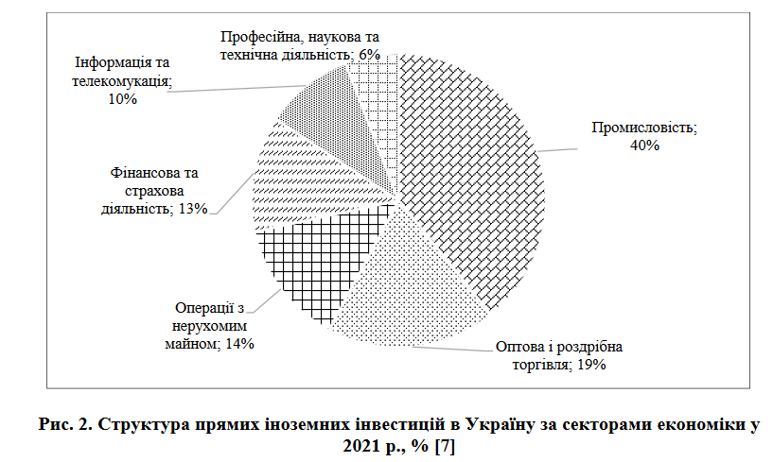

Slide 30
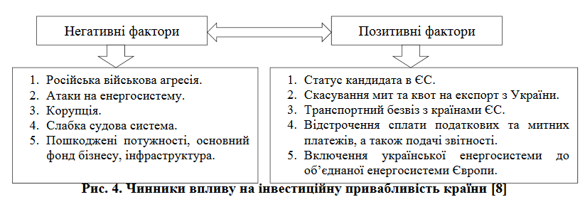

Slide 31
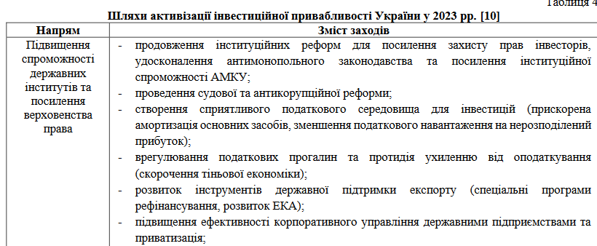

Slide 32
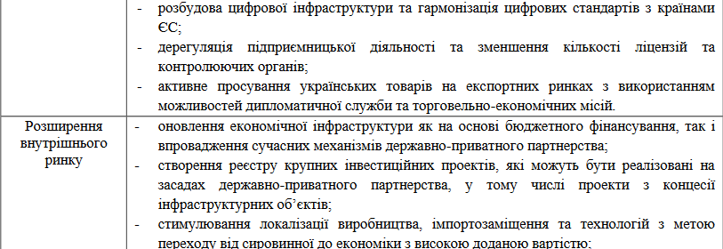

Slide 33
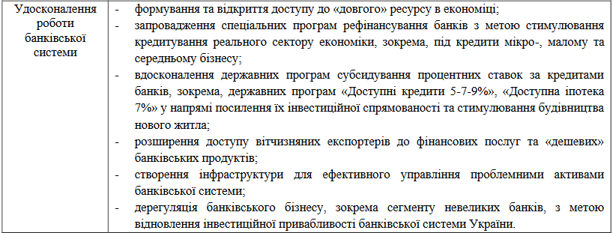

Slide 34
Фінансова політика у сфері фінансового ринку відображається у прийнятті законодавчих та нормативно-правових актів щодо фінансових питань діяльності учасників ринку, регулюванні випуску та обігу фінансових активів, створенні системи захисту прав інвесторів і здійсненні фінансового контролю за дотриманням цих прав емітентами фінансових активів і особами, які здійснюють професійну діяльність на фінансовому ринку.

Slide 35
Фінансова політика держави в галузі страхування полягає у законодавчому та нормативно-правовому регулюванні страхової діяльності, залученні страхового ринку до вирішення важливих фінансових питань соціального страхування, створенні цільових резервів для компенсації неспроможності окремих страхових компаній виконати зобов'язання за договорами страхування життя, здійсненні державного нагляду за фінансовою діяльністю страховиків.

Slide 36
Фінансова політика у соціальній сфері визначається державним нормативно-правовим регулюванням соціального страхування, встановленням та затвердженням розмірів страхових внесків, видів та розмірів соціальних виплат, обов'язкових вимог щодо створення страхових резервів, здійсненням фінансового контролю за дотриманням законодавства та нагляду за діяльністю державних цільових фондів.

Slide 37
Фінансова політика суб'єктів господарювання — система заходів, формі методів, які використовуються для фінансового забезпечення їхньої діяльності та досягнення поставлених завдань.
Основні завдання фінансової політики суб'єктів господарювання такі:
- забезпечення фінансової стійкості;
- оптимізація грошового обігу і підтримка постійної
платоспроможності;
- максимізація чистого прибутку;
- мінімізація фінансових ризиків;
- зростання ринкової вартості суб'єкта господарювання та максимізації добробуту власників його капіталу.

Slide 38
Складові фінансової політики суб'єкта господарювання:
− політика формування капіталу;
− емісійна політика;
− кредитна політика;
− інвестиційна політика;
− політика формування активів;
− політика у сфері управління ризиками;
− дивідендна політика.

Slide 39
Політика формування капіталу полягає в забезпеченні найбільш ефективних форм залучення капіталу з різних джерел та досягнення необхідного рівня самофінансування господарської діяльності суб'єкта згідно із потребами його розвитку. У розрізі цього виду фінансової політики можна виділити кредитну, емісійну та дивідендну політики.

Slide 40
Кредитна політика вирішує питання фінансового забезпечення діяльності підприємства в контексті визначення потреби у позиковому капіталі, необхідності залучення довгострокових кредитів з позиції зміцнення фінансової стійкості.
Емісійна політика забезпечує залучення необхідного обсягу власних фінансових ресурсів за рахунок випуску і розміщення на фондовому ринку власних акцій підприємства.

Slide 41
Дивідендна політика — сукупність принципів і методів визначення частки чистого прибутку для виплати дивідендів власникам капіталу відповідно до основних завдань діяльності суб'єкта господарювання на певний період.
Інвестиційна політика підприємства полягає у виборі і реалізації найбільш ефективних форм вкладення капіталу, спрямованих на розширення фінансового потенціалу суб'єкта господарювання.

Slide 42
Політика управління активами пов'язана із визначенням і задоволенням потреб в окремих їх видах для здійснення операційного процесу та оптимізація їх складу для забезпечення умов ефективного господарювання.
Політика у сфері управління ризиками представляє собою розроблення системи заходів з виявлення, оцінки, профілактики та страхування ризиків, вибору найбільш конструктивних і оптимальних способів нейтралізації їх негативних наслідків у випадку виникнення ризикової події у кожному конкретному випадку.

Slide 43
Фінансова політика домогосподарств — діяльність громадянина чи його сім'ї, яка ґрунтується на створенні і використанні фондів фінансових ресурсів з метою задоволення особистих потреб. Фінансова політика таких суб'єктів полягає у формуванні доходів від заробітної плати, продажу та здавання в оренду майна, у вигляді безоплатних послуг від держави та здійсненні витрат на придбання продуктів харчування, оплату послуг, купівлю цінних паперів тощо

Slide 44
Фінансова політика у сфері міжнародних фінансів пов'язана із налагодженням фінансових відносин держави з міжнародними організаціями та фінансовими інституціями шляхом участі держави як у формуванні доходів (фінансових ресурсів) міжнародних організацій, так і в отримані державою коштів від цих суб'єктів на фінансування проектів і програм у формі кредитів.

